Slide 1
Отгадайте загадки

Slide 2
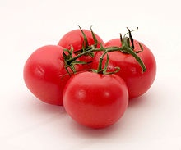
Красный, детки, но не мак.
В огороде – не бурак.
Сочный лакомый синьор.
Угадали?

Slide 3

Желтый цитрусовый плод
В странах солнечных растёт.
Но на вкус кислейший он,
А зовут его …

Slide 4
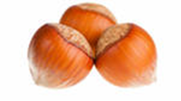
Он совсем не хрупкий, Спрятался в скорлупке.
Заглянешь в середину –Увидишь сердцевину.
Из плодов он тверже всех Называется…

Slide 5
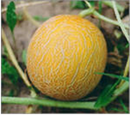
Круглобока, желтолица,
Может с солнышком сравниться. А душистая какая,
Мякоть сладкая такая!
Мы поклонники отныне Королевы поля ...

Slide 6
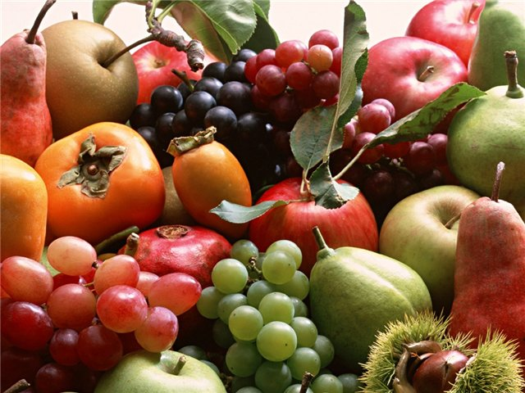
СТРОЕНИЕ И РАСПРОСТРАНЕНИЕ ПЛОДОВ

Slide 7
Задачи:
Знать:
виды плодов;
функции плодов;
способы распространения плодов;
биологическое и хозяйственное значение плодов.
Уметь:
классифицировать плоды, учитывая строение околоплодника и количество семян в плоде;
различать сухие и сочные плоды;
приводить примеры растений, для которых характерен данный плод;
обосновывать взаимосвязь строения плодов и способов их распространения.

Slide 8
Значение плодов
Биологическое значение:
Хозяйственное значение:
плоды защищают семена от воздействия неблагоприятных условий среды;
плоды обеспечивают развитие и созревание семян;
плоды служат для распространения семян.
плоды используются человеком и животными в пищу;
плоды используются человеком для получения лекарственных препаратов;
плоды используются человеком как техническое сырьё.

Slide 9
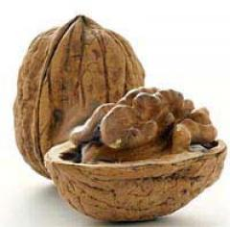
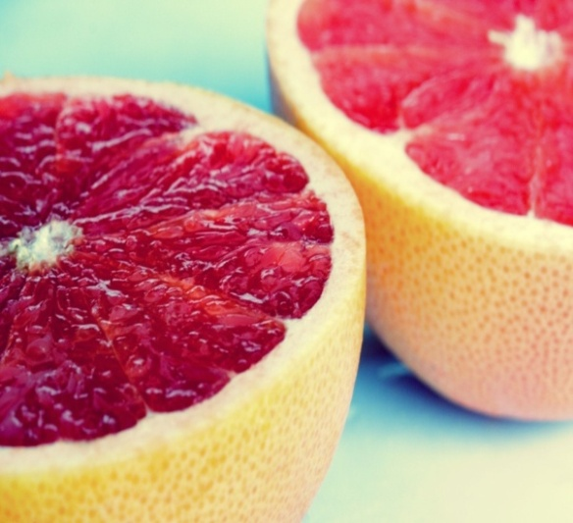
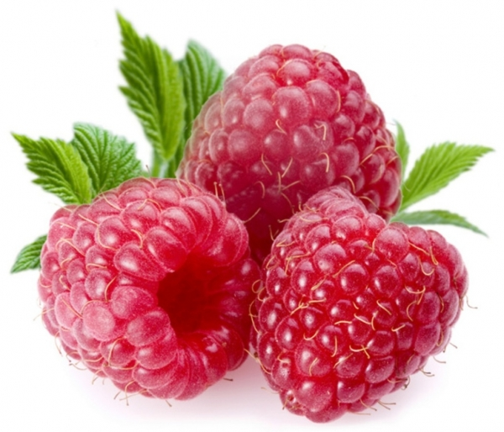
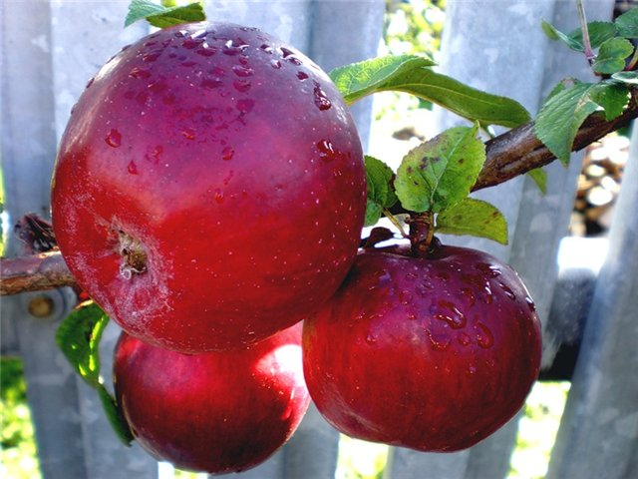
Строение плода
Семена
Околоплодник
Плод – это репродуктивный орган

Slide 10
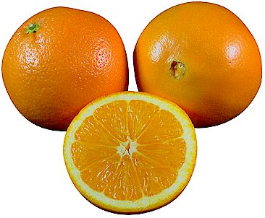
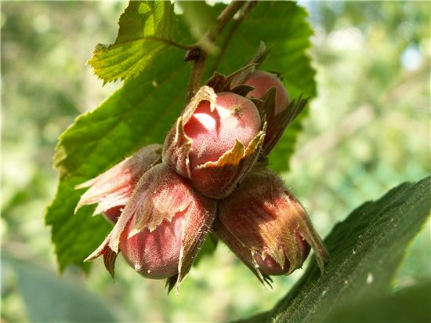
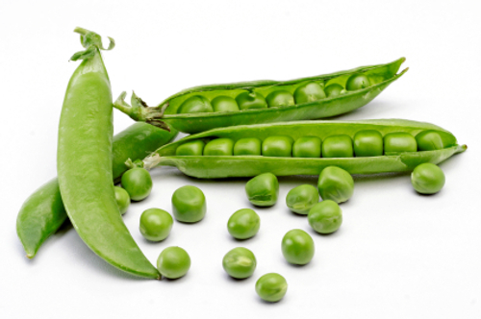
ПЛОДЫ
(по типу околоплодника)
Сухие Сочные
невскрывающиеся вскрывающиеся

Slide 11
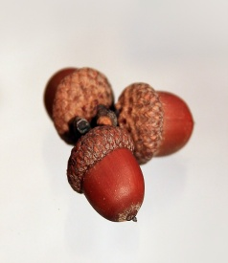
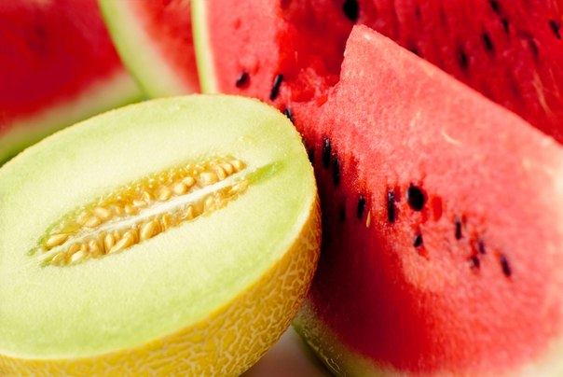
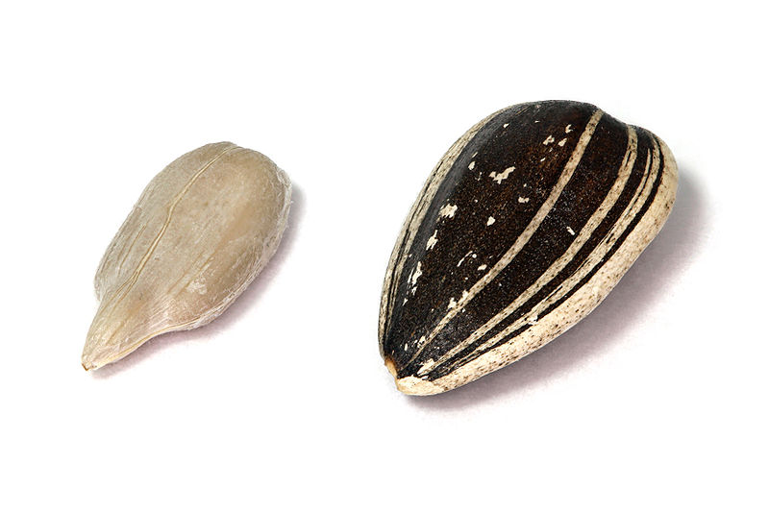
ПЛОДЫ
(по количеству семян)
Односемянные Многосемянные

Slide 12
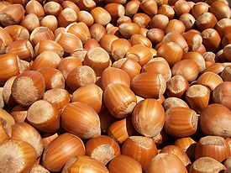
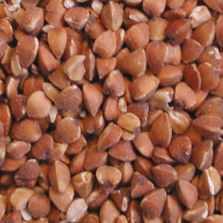
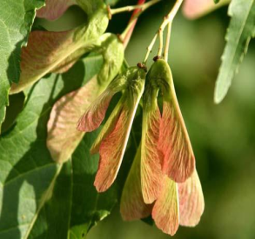
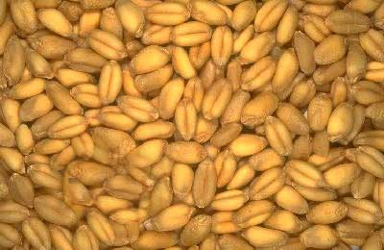
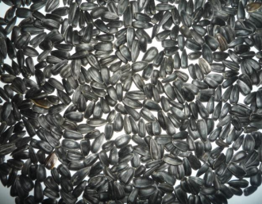
Сухие невскрывающиеся плоды
Орех
Орешек
Желудь
Крылатка
Зерновка
Семянка
лещина
гречиха
дуб
клен
вяз
пшеница
подсол
нечник

Slide 13
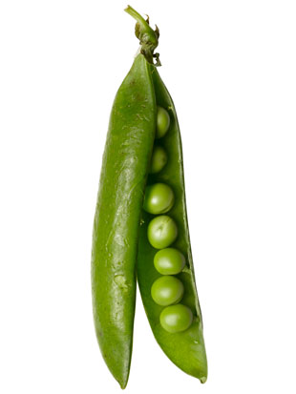
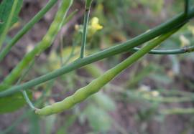
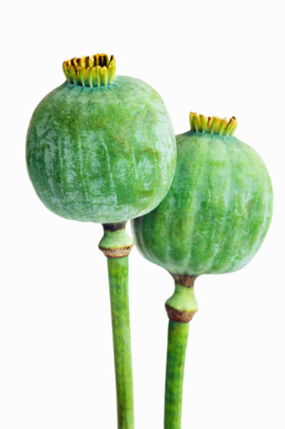
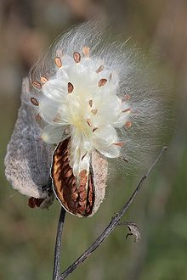
Сухие вскрывающиеся плоды
Листовка
Боб
Стручок
Коробочка
Живокость полевая, ваточник
Фасоль, боб, горох
Капуста, редька
Мак, тюльпан, гвоздика

Slide 14
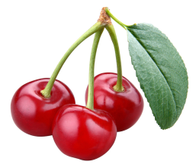
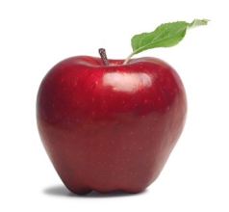
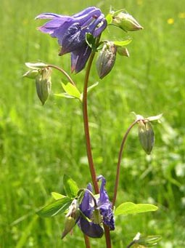

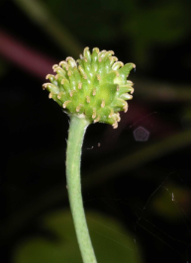
Сочные плоды
Односемянные
Многосемянные
Сборные
Костянка
Ягода
Тыквина
Яблоко
Сборная
листовка
Сборная
костянка
Сборный
орешек
слива
вишня
черника
томат
дыня
тыква
яблоко
рябина
водосбор
калужница
малина
лютик

Slide 15
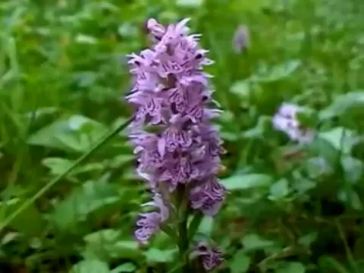

Slide 16
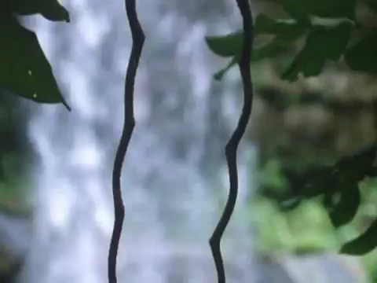

Slide 17
Способы распространения плодов и семян
ветром
водой
животными
человеком
одуванчик
клён
ива
тополь
осока
частуха
кокосовая пальма
череда
сорные растения

Slide 18
Физкультминутка

Slide 19
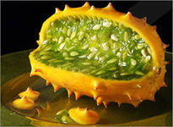
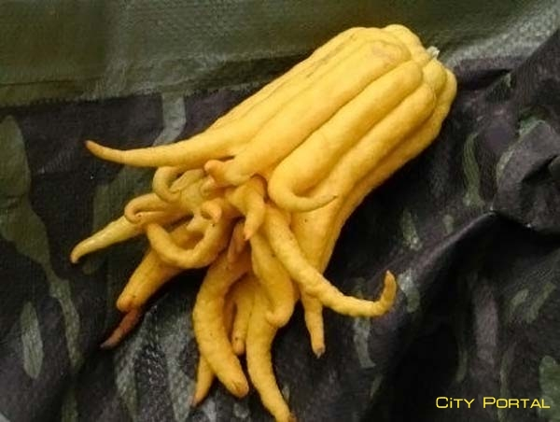
Удивительные плоды
Дыня Кивано
Рука Будды

Slide 20
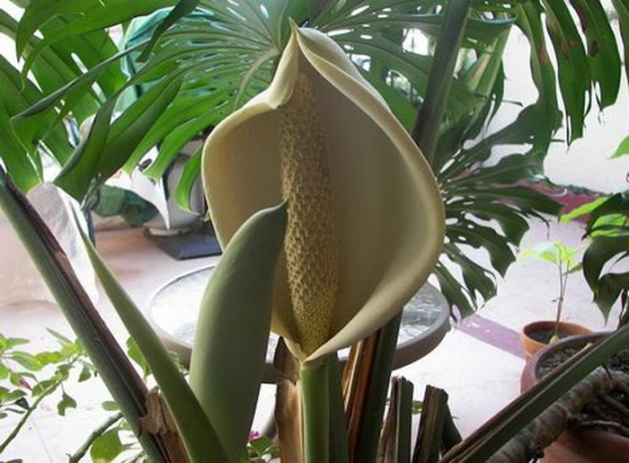
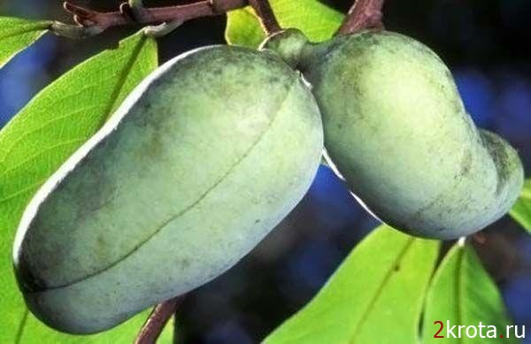
Удивительные плоды
Монстера
Лапа – лапа

Slide 21
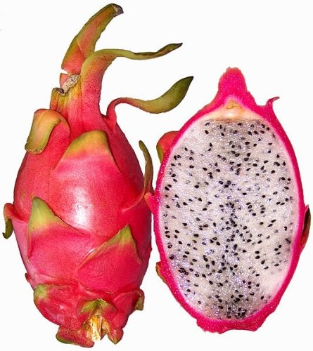
Удивительные плоды
Фрукт дракона

Slide 22
1. Соотнесите плод и растение
а) Боб
б) Стручок
в) Коробочка
г) Ягода
д) Яблоко
е) Тыквина
ж) Померанец
з) Семянка
и) Зерновка
к) Орех
л) Костянка
Кабачок
Подсолнечник
Помидор
Апельсин
Мак
Лещина
Фасоль
Рожь
Вишня
Капуста
Груша
а | б | в | г | д | е | ж | з | и | к | л
7 | 10 | 5 | 3 | 11 | 1 | 4 | 2 | 8 | 6 | 9

Slide 23
2. Расположите виды растений по максимальной величине плодов их представителей, начиная с самого крупного:
1. Рябина 3. Каштан
2. Жёлудь 4. Липа
Ответ: 3 2 1 4
3. Расположите виды растений по времени созревания их плодов, начиная с самого раннего:
1. Малина 3. Земляника
2. Клюква 4. Брусника
Ответ: 3 1 4 2

Slide 24
Определение плода
Название растения | Сочные плоды |  | Сухие плоды |  | Название плода
 | Одно-семянные | Много-семянные | Одно-семянные | Много-семянные
Лещина |  |  | + |  | орех
Мак
Пшеница
Вишня
Фасоль
Рожь
Арбуз

Slide 25
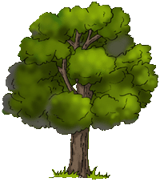

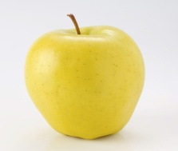
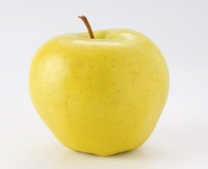
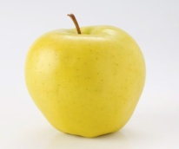
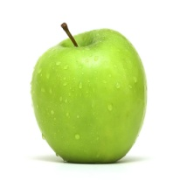


«Дерево познаний»

Slide 26
Вопрос 1
Какое значение в распространении плодов и семян играет окраска околоплодника?

Slide 27
Вопрос 2
Подумайте, всегда ли самораспространение плодов и семян имеет (с точки зрения человека) положительное значение?

Slide 28
Вопрос 3
Что входит в состав плода?

Slide 29
Вопрос 4
Назовите отличительные признаки сухих и сочных плодов?

Slide 30
Вопрос 5
Какие приспособления к распространению ветром имеют некоторые плоды растений?

Slide 31
Вопрос 6
Что такое плод?

Slide 32
Вопрос 7
Назовите функции плодов?

Slide 33
Вопрос 8
Какие способы распространения плодов вы знаете?

Slide 34
Домашнее задание:
§ 51
Индивидуальное задание:
1) Составить кроссворд «Разнообразие плодов» ;
2)РАФТ на тему «Плод»

Slide 35
Задачи:
Знать:
виды плодов;
функции плодов;
способы распространения плодов;
биологическое и хозяйственное значение плодов.
Уметь:
классифицировать плоды, учитывая строение околоплодника и количество семян в плоде;
различать сухие и сочные плоды;
приводить примеры растений, для которых характерен данный плод;
обосновывать взаимосвязь строения плодов и способов их распространения.

Slide 36
Спасибо за работу!
До новых встреч

